Slide 1

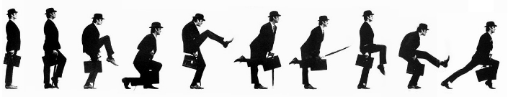
Deep Learning
Chapitre 14
TensorFlow Regression

Slide 2
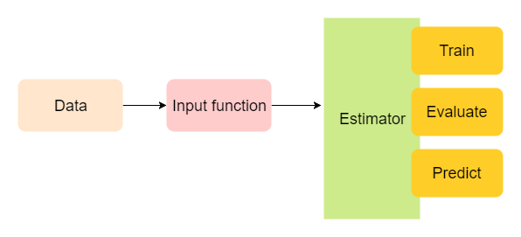
Estimators
Estimators est une API de haut niveau
Encapsule les actions suivantes
Training
Evaluation
Prediction
Export
Compatibles CPU, GPU, TPU, Keras

Slide 3
Features columns
Pour créer un modèle il faut lui indiquer la liste des colonnes et les types du modèle
feature_columns = [
tf.feature_column.numeric_column(key="surface"),
tf.feature_column.numeric_column(key="loyer"),
]

Slide 4
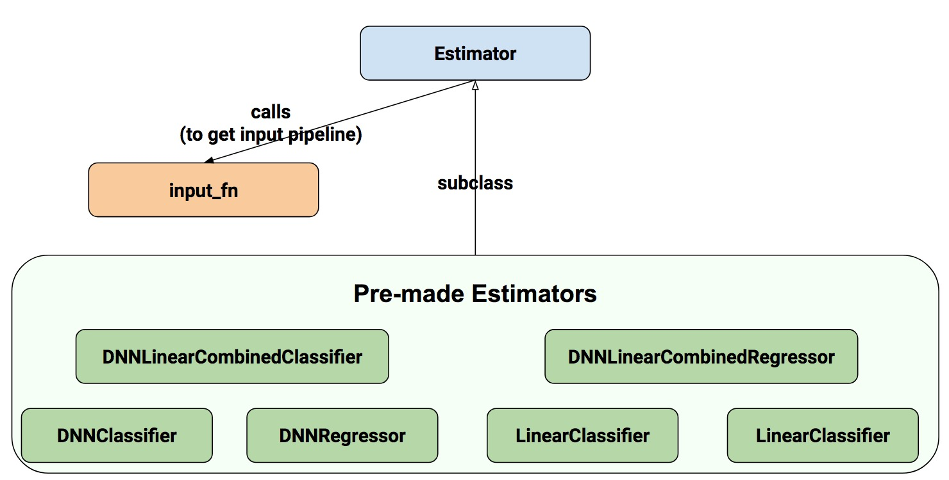
Création du modèle
Nous allons prendre le modèle le plus simple
LinearRegressor
model = tf.estimator.LinearRegressor(feature_columns)

Slide 5
Importing Functions
Chaque estimator à besoin d'un dataset pour fonctionner
Hors ce dataset peut être un iterator
Il faut donc encapsuler le code de création du (des) dataset(s) dans des fonctions callback
input_fn
Cette fonction doit retourner un dataset labelisé

Slide 6
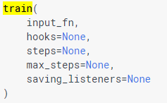
Train
Entrainement du modèle
Utilise input_fn qui créer l'itérateur du dataset par batch
model.train(input_fn=lambda:input_fn(filename))

Slide 7
Evaluate
Evalue le modèle entrainé et retourne un dictionnaire d'erreur (loss)
{'average_loss': 11609.272, 'label/mean': 63.236698, 'loss': 351502.97, 'prediction/mean': -20.344597, 'global_step': 18}
Cette function est lente, il est possible de la chainer avec train
train_and_evaluate()
Il peut être preferable de différentier la fonction du dataset pour le training et pour le testing
train_dataset_fn et test_dataset_fn

Slide 8
Predict
Prédit les données du modèle entrainé
En général sur un jeux de test
predict_results = model.predict(input_fn=lambda:input_fn(filename))

Slide 9
Training Set et Testing Set
TF ne parmet pas (en dehors de Keras) de facilement splitter les datasets
Il faut donc créer 2 input_fn:
input_train_fn et input_test_fn pour séparer les 2 datasets

Slide 10
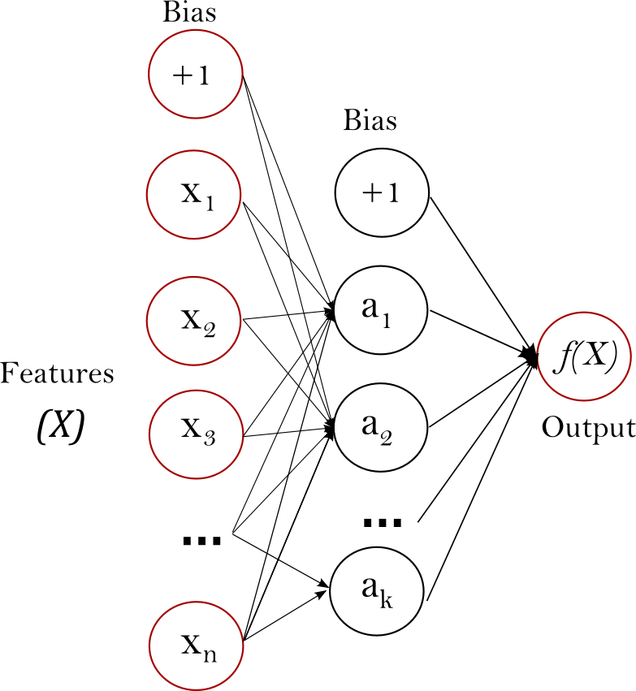
Modèle DNN
Deep Neural Network
Les réseaux neuronaux sont implémentés dans les Estimator TF
DNNClassifier
Difficiles à utiliser
Préférer Keras

